Slide 1
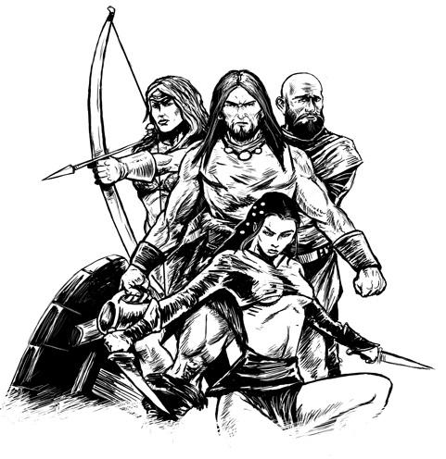
DLVC -Taverne
Rollenspielmanager „Die Legenden von Cysteron“
Vortrag 3. Iteration – Sommersemester 2015

Slide 2
Inhalt
Einleitung
Projektdetails
Stand der letzten Iteration
Rollenverteilung im Team
Bearbeitete Stories
Aktueller Stand
Nicht Inhaltlich
Inhaltlich
Testorientiert
Demo
Reflektionen
Reflexion des Arbeitsprozesses
Vorschau auf letzte Iteration
Fazit

Slide 3
Einleitung

Slide 4
Der Stand nach der 2. Iteration
Spielgruppenmanager
Erweiterung der Datenbank
Kampfsimulator: Gegnerrunde
Design der GUI
Bereitstellen der Grundfunktionen
Händler: Einfache Gegenstände
Design der GUI
Bereitstellen der Grundfunktionen
Erweiterung der Datenbank

Slide 5
Rollenverteilung
Kunde | Hans Klein
Teamleiter | Boris Prochnau
Team | Nooshin Naghavi Britta Heymann Andreas Kofer Boris Prochnau
Dank für: Bilder Grafikdesign | Lea Prochnau Sabine Weiß

Slide 6
Stories
Neu Hinzugefügt
Neu Hinzugefügt und noch aktiv
Nr | Titel | Prio | Bausteine
16 | Release | 1
20 | Bugfix | 1
18 | Kampfsimulator : Spielerrunde | 1
25 | Code Coverage verbessern | 2
22 | Gegnertypen einführen | 1
27 | Notificationsystem einführen | 2
19 | Organisatorisches | 1
21 | Vortrag | 1
26 | Händler Erweiterung | 2
23 | Feinschliff | 2

Slide 7
Fortschritt: Inhaltlich
Erster Meilenstein

Slide 8
Fortschritt: Nicht Inhaltlich
Parallelisierung (Relaxtes Extreme Programming)
Erfahrung bei Stories und Entscheidungen:
Knappes Pro-Kontra (CRC Cards etc.) als Design Hilfen
Profit aus Use Cases und Scenarios
Viel Rücksicht auf Akzeptanztests
Bildung von Bereichsexperten
Mehr Sensitivität bei Arbeitsteilung
Ablaufliste bei Tasks
Vertraut mit Spielkonzept

Slide 9
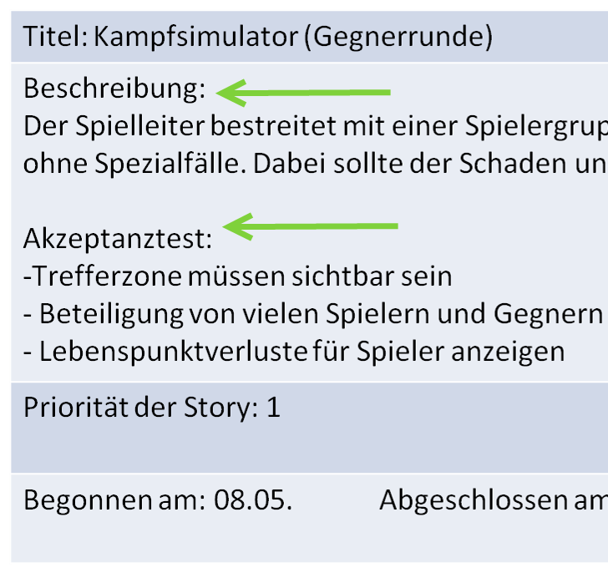
Fortschritt: Nicht Inhaltlich
Parallelisierung (Relaxtes Extreme Programming)
Erfahrung bei Stories und Entscheidungen:
Knappes Pro-Kontra (CRC Cards etc.) als Design Hilfen
Profit aus Use Cases und Scenarios
Viel Rücksicht auf Akzeptanztests
Bildung von Bereichsexperten
Mehr Sensitivität bei Arbeitsteilung
Ablaufliste bei Tasks
Vertraut mit Spielkonzept

Slide 10
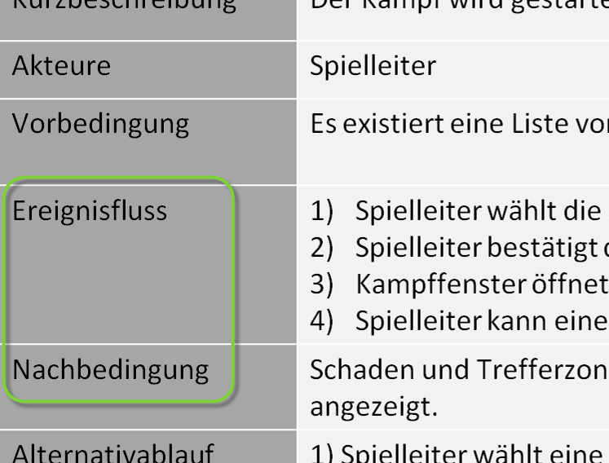
Fortschritt: Nicht Inhaltlich
Parallelisierung (Relaxtes Extreme Programming)
Erfahrung bei Stories und Entscheidungen:
Knappes Pro-Kontra (CRC Cards etc.) als Design Hilfen
Profit aus Use Cases und Scenarios
Viel Rücksicht auf Akzeptanztests
Bildung von Bereichsexperten
Mehr Sensitivität bei Arbeitsteilung
Ablaufliste bei Tasks
Vertraut mit Spielkonzept

Slide 11
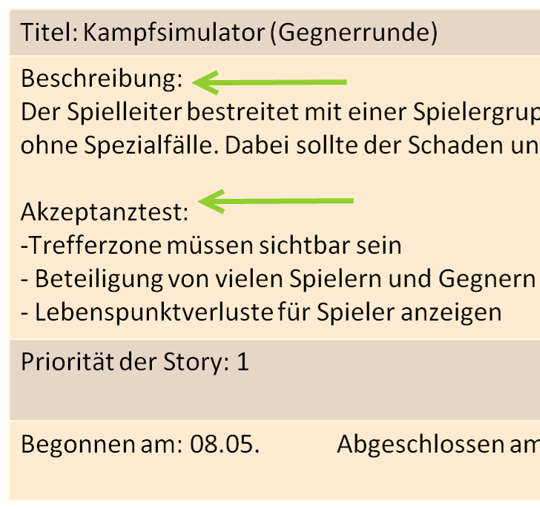
Fortschritt: Nicht Inhaltlich
Parallelisierung (Relaxtes Extreme Programming)
Erfahrung bei Stories und Entscheidungen:
Knappes Pro-Kontra (CRC Cards etc.) als Design Hilfen
Profit aus Use Cases und Scenarios
Viel Rücksicht auf Akzeptanztests
Bildung von Bereichsexperten
Mehr Sensitivität bei Arbeitsteilung
Ablaufliste bei Tasks
Vertraut mit Spielkonzept

Slide 12
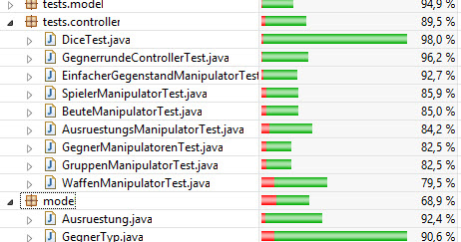
Fortschritt: Nicht Inhaltlich Testabdeckung
Code Coverage
Beispiel:
Versuch große Abdeckung zu erreichen
Erfolgreiche Übersicht
Stetige Erinnerung

Slide 13
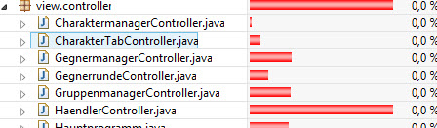
Fortschritt: Nicht Inhaltlich Testabdeckung
Code Coverage
Beispiel:
Versuch große Abdeckung zu erreichen
Erfolgreiche Übersicht
Stetige Erinnerung
Problematische Bereiche:
Keine Abdeckung bei GUI

Slide 14
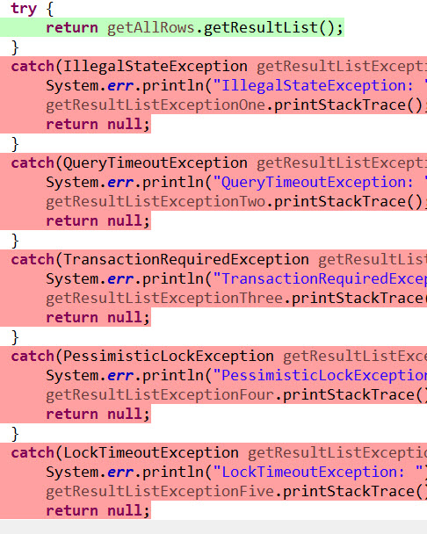
Fortschritt: Nicht Inhaltlich Testabdeckung
Code Coverage
Beispiel:
Versuch große Abdeckung zu erreichen
Erfolgreiche Übersicht
Stetige Erinnerung
Problematische Bereiche:
Keine Abdeckung bei GUI
Mangelhafte Interpretation

Slide 15
Fortschritt: Inhaltlich
Fortschritt
Fertigstellung: Spielgruppenmanager
- weitere Implementierungen
- Erweiterung der Datenbank
19.05.15
PG Rollenspielmanager – 2. Iteration
15

Slide 16
Fortschritt: Inhaltlich
Fortschritt
Fertigstellung: Spielgruppenmanager
Begonnen: Kampfsimulator (Gegnerrunde)
19.05.15
PG Rollenspielmanager – 2. Iteration
16

Slide 17
Fortschritt: Inhaltlich
Fortschritt
Fertigstellung: Spielgruppenmanager
Begonnen: Kampfsimulator (Gegnerrunde)
- Implementierung von GUIs und Grundfunktionen
19.05.15
PG Rollenspielmanager – 2. Iteration
17

Slide 18
Fortschritt: Inhaltlich
Fortschritt
Fertigstellung: Spielgruppenmanager
Begonnen: Kampfsimulator (Gegnerrunde)
Begonnen: Händler
- Erweiterung der Datenbank
- Implementierung von GUI und Grundfunktionen
19.05.15
PG Rollenspielmanager – 2. Iteration
18

Slide 19
Demo

Slide 20
Demo
Demo
19.05.15
PG Rollenspielmanager – 2. Iteration
20

Slide 21
Iteration 3
Vorschau
Erweiterung: Kampfsimulator
Erweiterung: Händler
Erstellung von Release
19.05.15
PG Rollenspielmanager – 3. Iteration
21

Slide 22
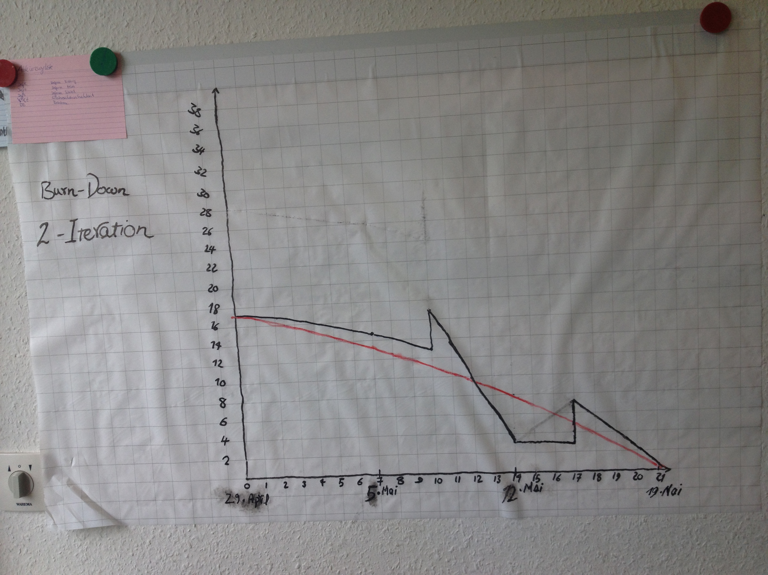
Burn-Down-Chart
Reflektion der Planung
19.05.15
PG Rollenspielmanager – 2. Iteration
22

Slide 23
Reflektion der Planung
Reflektion der Planung
Die Beschreibung der Stories u. Tasks war sehr hilfreich
19.05.15
PG Rollenspielmanager – 2. Iteration
23

Slide 24
Reflektion der Planung
Reflektion der Planung
Die Beschreibung der Stories u. Tasks war sehr hilfreich
Einige Tasks dauerten viel kürzer/ länger als geschätzt
19.05.15
PG Rollenspielmanager – 2. Iteration
24

Slide 25
Reflektion der Planung
Reflektion der Planung
Die Beschreibung der Stories u. Tasks war sehr hilfreich
Einige Tasks dauerten viel kürzer/ länger als geschätzt
Testen war zeitaufwendig
19.05.15
PG Rollenspielmanager – 2. Iteration
25

Slide 26
Reflektion der Planung
Reflektion der Planung
Die Beschreibung der Stories u. Tasks war sehr hilfreich
Einige Tasks dauerten viel kürzer/ länger als geschätzt
Testen war zeitaufwendig
Arbeit an unabhängige Stories
19.05.15
PG Rollenspielmanager – 2. Iteration
26

Slide 27
Reflektion der Planung
Reflektion der Planung
Die Beschreibung der Stories u. Tasks war sehr hilfreich
Einige Tasks dauerten viel kürzer/ länger als geschätzt
Testen war zeitaufwendig
Arbeit an unabhängige Stories
Konflikte in Git
19.05.15
PG Rollenspielmanager – 2. Iteration
27

Slide 28
Reflektion über Teamprozesse
Reflektion über Teamprozesse
Wir haben uns gegenseitig geholfen
19.05.15
PG Rollenspielmanager – 2. Iteration
28

Slide 29
Reflektion über Teamprozesse
Reflektion über Teamprozesse
Wir haben uns gegenseitig geholfen
Ideen ausgetauscht
19.05.15
PG Rollenspielmanager – 2. Iteration
29

Slide 30
Reflektion über Teamprozesse
Reflektion über Teamprozesse
Wir haben uns gegenseitig geholfen
Ideen ausgetauscht
Geübt, ein guter Zuhörer zu sein
19.05.15
PG Rollenspielmanager – 2. Iteration
30

Slide 31
Reflektion über Teamprozesse
Reflektion über Teamprozesse
Wir haben uns gegenseitig geholfen
Ideen ausgetauscht
Geübt, ein guter Zuhörer zu sein
Geduld haben!
19.05.15
PG Rollenspielmanager – 2. Iteration
31

Slide 32
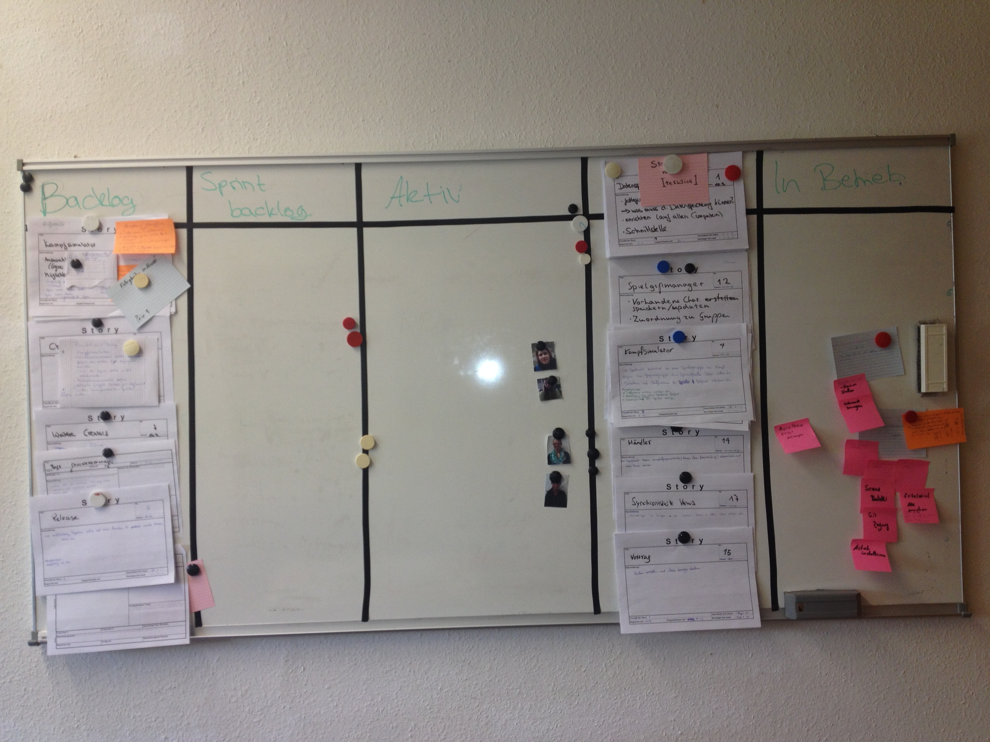
Zustand am Ende der Iteration
Fazit
19.05.15
PG Rollenspielmanager – 2. Iteration
32

Slide 33
Fazit
Fazit
Erweiterung der Funktionalität
19.05.15
PG Rollenspielmanager – 2. Iteration
33

Slide 34
Fazit
Fazit
Erweiterung der Funktionalität
Sehr gute Zusammenarbeit
19.05.15
PG Rollenspielmanager – 2. Iteration
34

Slide 35
Fazit
Fazit
Erweiterung der Funktionalität
Sehr gute Zusammenarbeit
Wir haben gelernt Arbeitsschritte besser zu gliedern
19.05.15
PG Rollenspielmanager – 2. Iteration
35

Slide 36
Fazit
Fazit
Erweiterung der Funktionalität
Sehr gute Zusammenarbeit
Wir haben gelernt Arbeitsschritte besser zu gliedern
Zielorientiert gearbeitet
19.05.15
PG Rollenspielmanager – 2. Iteration
36

Slide 37
Fazit
Fazit
Erweiterung der Funktionalität
Sehr gute Zusammenarbeit
Wir haben gelernt Arbeitsschritte besser zu gliedern
Zielorientiert gearbeitet
Alle am Ende zufrieden mit dem Ergebnis
19.05.15
PG Rollenspielmanager – 2. Iteration
37

Slide 38
Danke
für eure Aufmerksamkeit!
19.05.15
PG Rollenspielmanager – 2. Iteration
38

